Slide 1
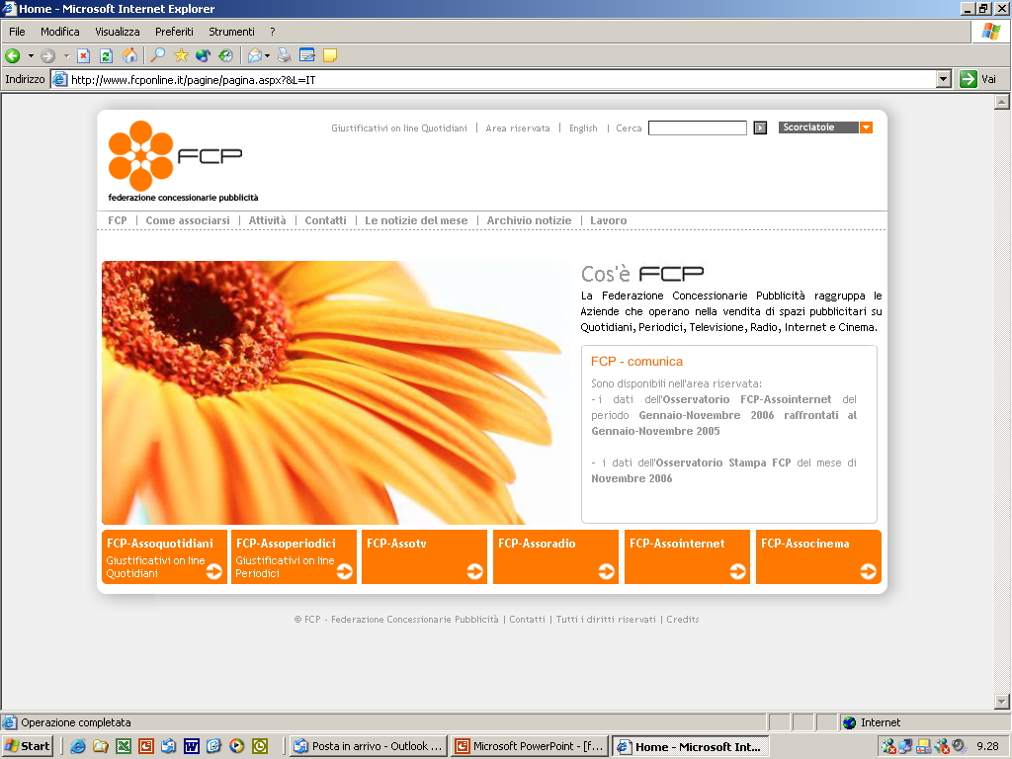
PRESENTAZIONE
DATI GIUGNO 2017
OSSERVATORIO FCP - ASSOINTERNET
Milano, 26 Luglio 2017

Slide 2
SITI NUOVI nel mese di Giugno 2017
CONCESSIONARIA | SITO
ITALIAONLINE | Onda d’urso
SITI CHIUSI nel mese di Giugno 2017

Slide 3
Fatturato in migliaia di euro per DEVICE/STRUMENTO
Mese | WEB |  |  | MOBILE |  |  | TABLETS |  |  | SMART TV/CONS. |  |  | Totale
 | 2016 | 2017 | Diff% | 2016 | 2017 | Diff% | 2016 | 2017 | Diff% | 2016 | 2017 | Diff% | 2016 | 2017 | Diff%
Gen. | 23.678 | 22.518 | -4,9% | 1.764 | 4.124 | 133,8% | 245 | 447 | 82,2% | 112 | 66 | -40,8% | 25.800 | 27.155 | 5,3%
Feb. | 32.415 | 27.024 | -16,6% | 2.763 | 5.021 | 81,7% | 364 | 615 | 69,0% | 148 | 85 | -43,0% | 35.691 | 32.745 | -8,3%
Mar. | 38.906 | 34.663 | -10,9% | 3.385 | 6.252 | 84,7% | 331 | 690 | 108,5% | 103 | 69 | -33,5% | 42.725 | 41.674 | -2,5%
Apr. | 32.411 | 30.268 | -6,6% | 3.276 | 5.525 | 68,6% | 261 | 706 | 170,5% | 42 | 189 | 345,7% | 35.991 | 36.688 | 1,9%
Mag. | 37.029 | 36.655 | -1,0% | 3.587 | 6.640 | 85,1% | 373 | 829 | 122,6% | 99 | 130 | 30,4% | 41.088 | 44.255 | 7,7%
Giu. | 39.998 | 33.147 | -17,1% | 4.345 | 6.013 | 38,4% | 547 | 555 | 1,3% | 34 | 125 | 266,6% | 44.925 | 39.840 | -11,3%
Lug. | 25.842 | - | - | 3.915 | - | - | 307 | - | - | 32 | - | - | 30.096 | - | -
Ago. | 13.351 | - | - | 2.747 | - | - | 225 | - | - | 10 | - | - | 16.334 | - | -
Set. | 30.419 | - | - | 3.925 | - | - | 328 | - | - | 45 | - | - | 34.717 | - | -
Ott. | 38.889 | - | - | 4.175 | - | - | 343 | - | - | 106 | - | - | 43.513 | - | -
Nov. | 41.763 | - | - | 4.657 | - | - | 422 | - | - | 246 | - | - | 47.087 | - | -
Dic. | 44.025 | - | - | 5.896 | - | - | 463 | - | - | 128 | - | - | 50.513 | - | -
Tot. Prog | 204.438 | 184.275 | -9,9% | 19.120 | 33.576 | 75,6% | 2.122 | 3.843 | 81,1% | 539 | 663 | 23,0% | 226.219 | 222.357 | -1,7%
Totale | 398.728 | - | - | 44.436 | - | - | 4.209 | - | - | 1.107 | - | - | 448.479 | - | -

Slide 4
Fatturato in migliaia di euro per MODALITA’ DI VENDITA
Mese | BRAND A IMPRESSION |  |  | BRAND A TEMPO |  |  | PERFORMANCE |  |  | Totale
 | 2016 | 2017 | Diff% | 2016 | 2017 | Diff% | 2016 | 2017 | Diff% | 2016 | 2017 | Diff%
Gen. | 17.943 | 20.335 | 13,3% | 4.896 | 4.686 | -4,3% | 2.961 | 2.134 | -27,9% | 25.800 | 27.155 | 5,3%
Feb. | 25.690 | 24.384 | -5,1% | 7.286 | 6.308 | -13,4% | 2.715 | 2.053 | -24,4% | 35.691 | 32.745 | -8,3%
Mar. | 30.515 | 30.882 | 1,2% | 9.283 | 8.404 | -9,5% | 2.927 | 2.389 | -18,4% | 42.725 | 41.674 | -2,5%
Apr. | 26.984 | 27.106 | 0,5% | 6.533 | 7.001 | 7,2% | 2.474 | 2.580 | 4,3% | 35.991 | 36.688 | 1,9%
Mag. | 31.650 | 32.666 | 3,2% | 7.187 | 8.967 | 24,8% | 2.251 | 2.621 | 16,4% | 41.088 | 44.255 | 7,7%
Giu. | 31.818 | 28.828 | -9,4% | 10.400 | 8.740 | -16,0% | 2.707 | 2.273 | -16,0% | 44.925 | 39.840 | -11,3%
Lug. | 22.068 | - | - | 5.927 | - | - | 2.101 | - | - | 30.096 | - | -
Ago. | 11.362 | - | - | 3.437 | - | - | 1.535 | - | - | 16.334 | - | -
Set. | 25.722 | - | - | 6.523 | - | - | 2.472 | - | - | 34.717 | - | -
Ott. | 33.471 | - | - | 7.425 | - | - | 2.617 | - | - | 43.513 | - | -
Nov. | 36.039 | - | - | 7.957 | - | - | 3.092 | - | - | 47.087 | - | -
Dic. | 37.822 | - | - | 10.086 | - | - | 2.605 | - | - | 50.513 | - | -
Tot. Prog. | 164.599 | 164.201 | -0,2% | 45.585 | 44.106 | -3,2% | 16.035 | 14.050 | -12,4% | 226.219 | 222.357 | -1,7%
Totale | 331.085 | - | - | 86.939 | - | - | 30.455 | - | - | 448.479 | - | -

Slide 5
Fatturato in migliaia di euro per OGGETTO/TIPOLOGIA
Mese | BANNER |  |  | VIDEO |  |  | NEWSLETTER/EMAIL/SMS/MMS
 | 2016 | 2017 | Diff% | 2016 | 2017 | Diff% | 2016 | 2017 | Diff%
Gen. | 16.824 | 16.914 | 0,5% | 4.887 | 5.736 | 17,4% | 933 | 596 | -36,1%
Feb. | 22.302 | 19.185 | -14,0% | 8.220 | 8.148 | -0,9% | 1.258 | 834 | -33,7%
Mar. | 26.739 | 25.660 | -4,0% | 7.958 | 8.799 | 10,6% | 1.577 | 1.030 | -34,6%
Apr. | 22.606 | 21.347 | -5,6% | 7.771 | 9.157 | 17,8% | 1.405 | 766 | -45,5%
Mag. | 26.333 | 26.558 | 0,9% | 8.848 | 10.158 | 14,8% | 1.433 | 1.086 | -24,2%
Giu. | 27.480 | 23.254 | -15,4% | 8.998 | 8.712 | -3,2% | 1.561 | 909 | -41,8%
Lug. | 20.543 | - | - | 5.267 | - | - | 984 | - | -
Ago. | 10.694 | - | - | 2.968 | - | - | 492 | - | -
Set. | 21.856 | - | - | 7.459 | - | - | 1.044 | - | -
Ott. | 27.424 | - | - | 10.032 | - | - | 1.155 | - | -
Nov. | 30.421 | - | - | 10.144 | - | - | 1.122 | - | -
Dic. | 31.836 | - | - | 10.141 | - | - | 985 | - | -
Tot. Prog. | 142.283 | 132.917 | -6,6% | 46.682 | 50.709 | 8,6% | 8.167 | 5.222 | -36,1%
Totale | 285.056 | - | - | 92.692 | - | - | 13.949 | - | -
Pagina 1 di 2

Slide 6
Fatturato in migliaia di euro per OGGETTO/TIPOLOGIA
Mese | CLASSIFIED/ DIRECTORIES |  |  | NATIVE |  |  | ALTRE TIPOLOGIE |  |  | Totale
 | 2016 | 2017 | Diff% | 2016 | 2017 | Diff% | 2016 | 2017 | Diff% | 2016 | 2017 | Diff%
Gen. | 490 | 439 | -10,4% | 1.324 | 2.467 | 86,3% | 1.341 | 1.003 | -25,2% | 25.800 | 27.155 | 5,3%
Feb. | 554 | 455 | -17,9% | 1.365 | 2.330 | 70,6% | 1.991 | 1.792 | -10,0% | 35.691 | 32.745 | -8,3%
Mar. | 620 | 643 | 3,7% | 2.179 | 3.350 | 53,7% | 3.652 | 2.193 | -40,0% | 42.725 | 41.674 | -2,5%
Apr. | 447 | 433 | -3,2% | 1.830 | 3.308 | 80,8% | 1.933 | 1.679 | -13,1% | 35.991 | 36.688 | 1,9%
Mag. | 191 | 552 | 189,7% | 2.053 | 3.252 | 58,4% | 2.230 | 2.649 | 18,8% | 41.088 | 44.255 | 7,7%
Giu. | 594 | 472 | -20,5% | 2.141 | 2.906 | 35,7% | 4.151 | 3.587 | -13,6% | 44.925 | 39.840 | -11,3%
Lug. | 217 | - | - | 1.654 | - | - | 1.432 | - | - | 30.096 | - | -
Ago. | 159 | - | - | 1.068 | - | - | 953 | - | - | 16.334 | - | -
Set. | 772 | - | - | 2.042 | - | - | 1.545 | - | - | 34.717 | - | -
Ott. | 440 | - | - | 2.463 | - | - | 2.000 | - | - | 43.513 | - | -
Nov. | 494 | - | - | 2.944 | - | - | 1.963 | - | - | 47.087 | - | -
Dic. | 565 | - | - | 3.341 | - | - | 3.645 | - | - | 50.513 | - | -
Tot. Prog. | 2.895 | 2.994 | 3,4% | 10.893 | 17.613 | 61,7% | 15.299 | 12.903 | -15,7% | 226.219 | 222.357 | -1,7%
Totale | 5.542 | - | - | 24.405 | - | - | 26.835 | - | - | 448.479 | - | -
Pagina 2 di 2

Slide 7
Fatturato VIDEO per mese a Giugno 2017 in valore assoluto e percentuale suddiviso per le tipologie Podcasting video/Video Banner e Pre-Mid-Post Roll
 |  |  |  |  |  |  |  |  |  | % sul Totale Video ADV
Mese | Video ADV Podcasting video/Video Banner |  |  | Video ADV Pre-Mid-Post Roll |  |  | Video ADV Totale |  |  | Video ADV Podcasting video/Video Banner |  | Video ADV Pre-Mid-Post Roll
 | 2016 | 2017 | Diff% | 2016 | 2017 | Diff% | 2016 | 2017 | Diff% | 2016 | 2017 | 2016 | 2017
Gen. | 1.230 | 1.232 | 0,2% | 3.657 | 4.503 | 23,1% | 4.887 | 5.736 | 17,4% | 25,2% | 21,5% | 74,8% | 78,5%
Feb. | 2.256 | 1.963 | -13,0% | 5.964 | 6.185 | 3,7% | 8.220 | 8.148 | -0,9% | 27,4% | 24,1% | 72,6% | 75,9%
Mar. | 2.166 | 2.071 | -4,4% | 5.792 | 6.728 | 16,2% | 7.958 | 8.799 | 10,6% | 27,2% | 23,5% | 72,8% | 76,5%
Apr. | 2.244 | 1.996 | -11,0% | 5.527 | 7.161 | 29,6% | 7.771 | 9.157 | 17,8% | 28,9% | 21,8% | 71,1% | 78,2%
Mag. | 2.515 | 1.961 | -22,0% | 6.333 | 8.197 | 29,4% | 8.848 | 10.158 | 14,8% | 28,4% | 19,3% | 71,6% | 80,7%
Giu. | 2.024 | 1.789 | -11,6% | 6.974 | 6.923 | -0,7% | 8.998 | 8.712 | -3,2% | 22,5% | 20,5% | 77,5% | 79,5%
Lug. | 1.415 | - | - | 3.851 | - | - | 5.267 | - | - | 26,9% | - | 73,1% | -
Ago. | 712 | - | - | 2.255 | - | - | 2.968 | - | - | 24,0% | - | 76,0% | -
Set. | 1.755 | - | - | 5.704 | - | - | 7.459 | - | - | 23,5% | - | 76,5% | -
Ott. | 2.358 | - | - | 7.674 | - | - | 10.032 | - | - | 23,5% | - | 76,5% | -
Nov. | 2.222 | - | - | 7.922 | - | - | 10.144 | - | - | 21,9% | - | 78,1% | -
Dic. | 2.469 | - | - | 7.672 | - | - | 10.141 | - | - | 24,3% | - | 75,7% | -
Tot. Prog. | 12.434 | 11.012 | -11,4% | 34.248 | 39.697 | 15,9% | 46.682 | 50.709 | 8,6% | 26,6% | 21,7% | 73,4% | 78,3%
Totale | 23.365 | - | - | 69.326 | - | - | 92.692 | - | - | 25,2% | - | 74,8% | -

Slide 8
Trend del fatturato VIDEO per le tipologie Podcasting video/Video Banner e Pre-Mid-Post Roll
2016
2017

Slide 9
Ranking per fascia di fatturato totale (per 1.000) - Crescita %
Fascia di Fatturato 2016 | GRUPPO A: > 30.000 | GRUPPO B: 30.000 - 16.000 | GRUPPO C: 16.000 - 10.000 | GRUPPO D: 10.000 - 7.000 | GRUPPO E: 7.000 - 4.000 | GRUPPO F: < 4.000 | Tot. Mese 2017 Valore %
N° Aziende Dichiaranti | 4 | 4 | 4 | 4 | 5 | 5 | 26
MESE | CRESCITA % DEL FATTURATO PER MESE 2017 SUL 2016 DELLE AZIENDE DELLA FASCIA
Gennaio | 5,9% | -17,4% | 17,4% | 16,2% | 61,3% | -43,7% | 5,3%
Febbraio | -8,5% | -18,6% | -12,4% | -0,4% | 22,2% | -3,4% | -8,3%
Marzo | -3,7% | -17,8% | -1,5% | 18,7% | 35,6% | -9,2% | -2,5%
Aprile | 3,5% | -9,2% | 3,3% | -4,1% | 29,6% | -18,0% | 1,9%
Maggio | 8,3% | -1,8% | 10,7% | 13,2% | 26,8% | -22,4% | 7,7%
Giugno | -9,8% | -14,4% | -13,4% | -23,1% | 3,6% | -14,9% | -11,3%
MESE | PESO DEL FATTURATO PER MESE DELLE AZIENDE DELLA FASCIA SUL TOTALE FATTURATO 2017
Gennaio | 55,8% | 14,8% | 13,6% | 6,4% | 8,1% | 1,3% | 100,0%
Febbraio | 54,3% | 16,9% | 10,3% | 8,5% | 8,3% | 1,7% | 100,0%
Marzo | 55,3% | 15,7% | 11,1% | 8,2% | 7,8% | 1,8% | 100,0%
Aprile | 54,1% | 16,5% | 11,5% | 7,5% | 8,9% | 1,6% | 100,0%
Maggio | 56,1% | 16,0% | 10,8% | 7,8% | 7,7% | 1,5% | 100,0%
Giugno | 54,9% | 16,4% | 12,7% | 6,6% | 7,5% | 1,9% | 100,0%
N.B. I valori sono stati calcolati partendo dai fatturati netti pubblicitari 2016 e 2017 (esclusa la "Keywords/Search adv") delle Aziende che dichiarano i propri dati all'Osservatorio FCP Assointernet.

Slide 10
Ranking per fascia di fatturato totale (per 1.000) – Peso % sul totale fatturato
Fascia di Fatturato 2016 | GRUPPO A: > 30.000 | GRUPPO B: 30.000 - 16.000 | GRUPPO C: 16.000 - 10.000 | GRUPPO D: 10.000 - 7.000 | GRUPPO E: 7.000 - 4.000 | GRUPPO F: < 4.000 | Tot. Mese 2017 Valore %
N° Aziende Dichiaranti | 4 | 4 | 4 | 4 | 5 | 5 | 26
MESE | CRESCITA % DEL FATTURATO PROGRESSIVO 2017 SUL 2016 DELLE AZIENDE DELLA FASCIA
Gennaio | 5,9% | -17,4% | 17,4% | 16,2% | 61,3% | -43,7% | 5,3%
Febbraio | -2,4% | -18,1% | 1,0% | 5,4% | 37,0% | -24,1% | -2,6%
Marzo | -2,9% | -18,0% | 0,0% | 10,7% | 36,4% | -18,0% | -2,5%
Aprile | -1,3% | -15,8% | 0,8% | 6,5% | 34,4% | -18,0% | -1,4%
Maggio | 0,9% | -12,8% | 2,9% | 8,1% | 32,6% | -19,1% | 0,7%
Giugno | -1,2% | -13,1% | -0,7% | 1,6% | 26,7% | -18,2% | -1,7%
MESE | PESO DEL FATTURATO PROGRESSIVO DELLE AZIENDE DELLA FASCIA SUL TOTALE FATTURATO 2017
Gennaio | 55,8% | 14,8% | 13,6% | 6,4% | 8,1% | 1,3% | 100,0%
Febbraio | 55,0% | 16,0% | 11,8% | 7,6% | 8,2% | 1,5% | 100,0%
Marzo | 55,1% | 15,9% | 11,5% | 7,8% | 8,0% | 1,6% | 100,0%
Aprile | 54,8% | 16,0% | 11,5% | 7,7% | 8,3% | 1,6% | 100,0%
Maggio | 55,1% | 16,0% | 11,3% | 7,8% | 8,1% | 1,6% | 100,0%
Giugno | 55,1% | 16,1% | 11,6% | 7,5% | 8,0% | 1,7% | 100,0%
N.B. I valori sono stati calcolati partendo dai fatturati netti pubblicitari 2016 e 2017 (esclusa la "Keywords/Search adv") delle Aziende che dichiarano i propri dati all'Osservatorio FCP Assointernet.

Slide 11
FINE
PRESENTAZIONE

